Slide 1
Технология CUDA для высокопроизводительных вычислений на кластерах с GPU
Часть вторая

Slide 2
Что было в прошлый раз?

Slide 3
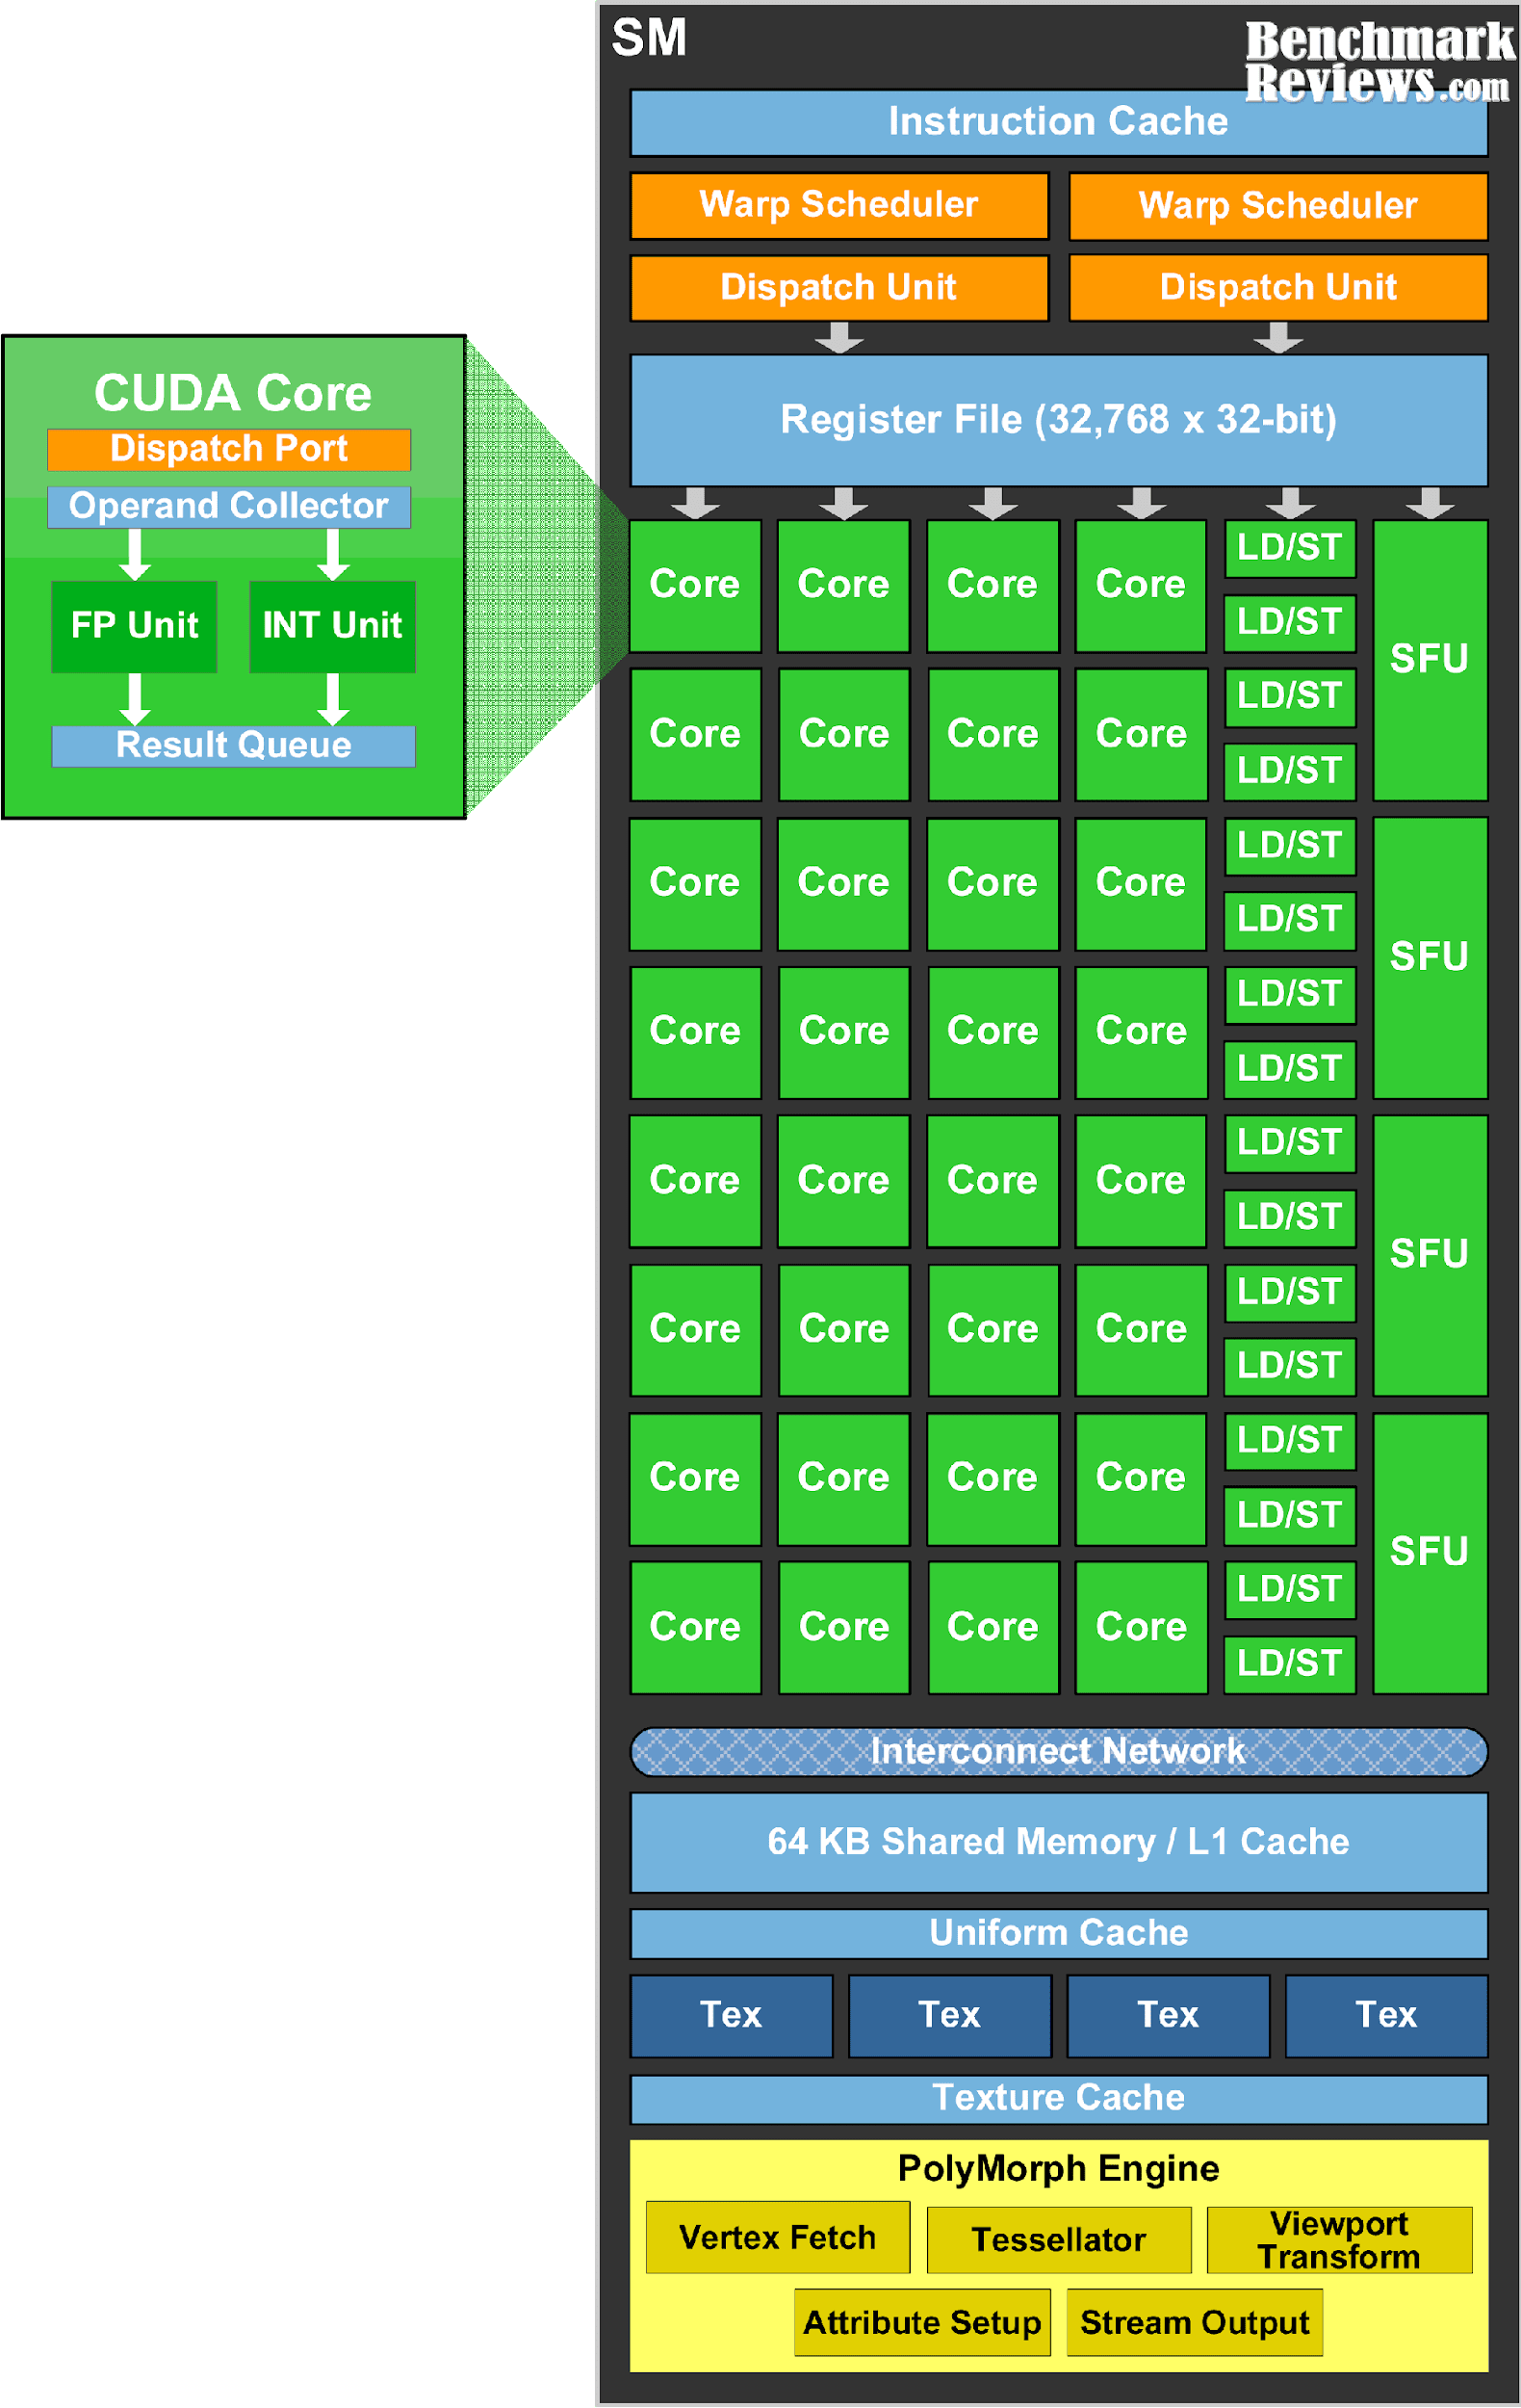
Fermi Streaming Multiprocessor (SM)
Потоковый мультипроцессор
«Единица» построения устройства (как ядро в CPU):
32 скалярных ядра CUDA Core, ~1.5ГГц
2 Warp Scheduler-а
Файл регистров, 128KB
3 Кэша – текстурный, глобальный (L1), константный(uniform)
PolyMorphEngine – графический конвейер
Текстурные юниты
16 x Special Function Unit (SFU) – интерполяция и трансцендентная математика одинарной точности
16 x Load/Store
Notes:
Блоком построения GPU является потоковый мультироцессор, который условно можно сопоставить ядру CPU.
SM cостоит из 32-х относительно слабых вычислительных ядер, …

Slide 4
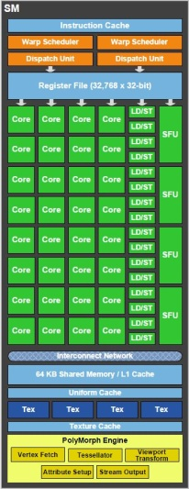
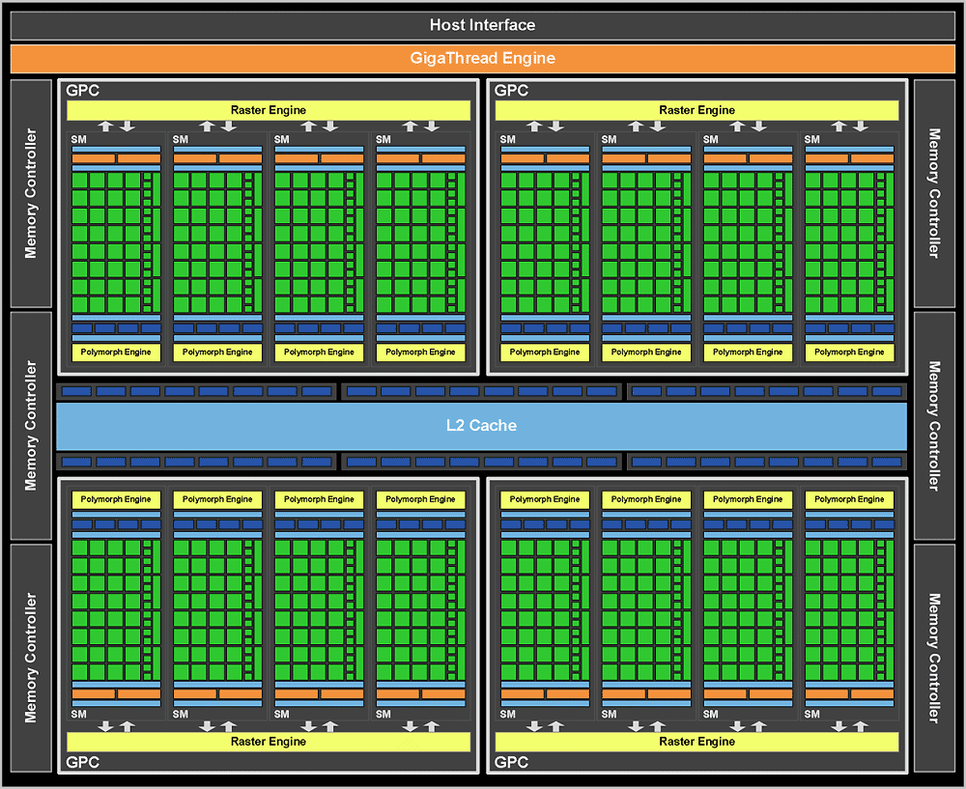
Модель выполнения
Блоки программы
GigaThread engine
Максимальное число блоков на SM– 8
Максимальное число варпов на SM– 48 = 1536 нитей
!
Резидентные блоки на мультипроцесоре
Виртуальный блок нитей
Виртуальный блок нитей
Варп
Виртуальный блок нитей
Warp Scheduler
Notes:
Теперь разберёмся как эта виртуальная структура(видимая программисту) реализована в аппаратном выполнении
Блоки не мигрируют между SM, т.е. каждый блок выполняется на одном SM от начала и до конца. Распределение блоков

Slide 5
SIMT
программа
блок
MIMD
варп
SIMD
нить
Nvidia SIMT-все нити из одного варпа одновременно выполняют одну инструкцию, варпы выполняются независимо
SIMD – все нити одновременно выполняют одну инструкцию
MIMD – каждая нить выполняется независимо от других, SMP – все нити имеют равные возможности для доступа к памяти

Slide 6
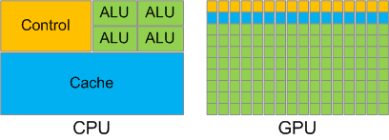
Утилизация латентности памяти
GPU: Много нитей, покрывать обращения одних нитей в память вычислениями в других за счёт быстрого переключения контекста
За счёт наличия сотен ядер и поддержки миллионов нитей (потребителей) на GPU легче утилизировать всю полосу пропускания
!
Notes:
CPU: Сложная иерархия кешей, от небольших сверхбыстрых до больших помедленнее
GPU: Запустить много нитей, покрывать обращения одних нитей в память вычислениями в других за счёт быстрого переключения выполнения между группами нитей

Slide 7
CUDA Kernel («Ядро»)
Специальная функция, являющая входной точкой для кода на GPU
Нет возвращаемого значения (void)
Выделена атрибутом __global__
Объявления параметров и их использование такое же, как и для обычных функций
Хост запускает именно «ядра», устройство их выполняет
__global__ void kernel (int * ptr) {
ptr = ptr + 1;
ptr[0] = 100;
….; //other code for GPU
}

Slide 8
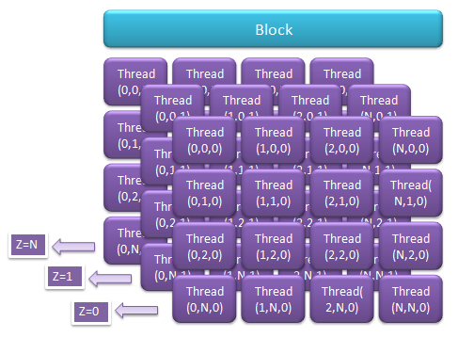
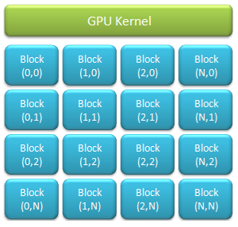
CUDA Grid
Двумерный грид из трёхмерных блоков
Логический индекс по переменной z у всех блоков равен нулю
Каждый блок состоит из трёх «слоёв» нитей, соответствующих z=0,1,2

Slide 9
Пример ядра
__global__ void sum_kernel( int *A, int *B, int *C )
{
int threadLinearIdx =
blockIdx.x * blockDim.x + threadIdx.x; //определить свой индекс
int elemA = A[threadLinearIdx]; //считать нужный элемент A
int elemB = B[threadLinearIdx]; // считать нужный элемент B
C[threadLinearIdx] = elemA + elemB; //записать результат суммирования
}

Slide 10
На хосте
cudaMalloc( (void**)& resultOnDevice, nb) ; // выделить память cudaMemcpy(inputDataOnDevice, inputDataOnHost , …); // переслать на
устройство входные данные
dim3 blockDim = dim3(512);
dim3 gridDim = dim3((n – 1) / 512 + 1 ); // рассчитать грид
kernel <<< gridDim, blockDim >>> (inputDataOnDevice,…); // запустить ядро

Slide 11
CUDA: Гибридное программирование CPU+GPU
Выбор устройства, обработка ошибок, вычисление времени выполнения

Slide 12
Выбор устройства
struct cudaDeviceProp
cтруктура с параметрами устройства. Полный список параметром см. в документации
cudaError_t cudaGetDeviceCount ( int* count )
записывает в *count число доступных устройств в системе
cudaError_t cudaGetDeviceProperties ( cudaDeviceProp * prop, int device )
записывает параметры устройства с индексом device в *prop
cudaError_t cudaSetDevice ( int device )
выбрать устройство c индексом device для проведения вычислений

Slide 13
Выбор устройства
int deviceCount=0, suitableDevice=-1; cudaDeviceProp devProp; // структура с параметрами устройства cudaGetDeviceCount( &deviceCount ); // число доступных устройств
printf ( "Found %d devices\n", deviceCount ); for ( int device = 0; device < deviceCount; device++ ) { cudaGetDeviceProperties ( &devProp, device ); // получить параметры устройства с заданным номером printf( "Device %d\n", device ); printf( "Compute capability : %d.%d\n", devProp.major, devProp.minor); pintf( "Name : %s\n", devProp.name ); printf("Total Global Memory : %d\n", devProp.totalGlobalMem );
if (ourRequirementsPassed(devProp)) // ищем устройство с нужными параметрами
suitableDevice = device ; }
assert(suitableDevice != -1); cudaSetDevice(suitableDevice); // Выбрать для работы заданное устройство

Slide 14
Асинхронность в CUDA
Чтобы GPU больше времени работало в фоновом режиме, параллельно с CPU, некоторые вызовы являются асинхронными
Отправляют команду на устройство и сразу возвращают управление хосту
К таким вызовам относятся:
Запуски ядер ( если CUDA_LAUNCH_BLOCKING не установлена на 1)
Копирование между двумя областями памяти на устройстве
Копирование с хоста на устройство менее 64KB
Копирования, выполняемые функциями с окончанием *Async
cudaMemSet – присваивает всем байтам области памяти на устройстве одинаковое значение (чаще всего используется для обнуления)

Slide 15
Асинхронность в CUDA
Почему тогда верно работает код?
//запуск ядра (асинхронно)
sum_kernel<<< blocks, threads >>>(aDev, bDev, cDev);
//переслать результаты обратно на хост cudaMemcpy(cHost, cDev, nb, cudaMemcpyDeviceToHost);
Ведь хост вызывает cudaMemcpy до завершения выполнения ядра!

Slide 16
cudaStream
Последовательность команд для GPU (запуски ядер, копирования памяти и т.д.), исполняемая строго последовательно, следующая выполняется после завершения предыдущей
Команды из разных потоков могут выполняться параллельно, независимо от исполнения команд в других потоках
Пользователь сам объединяет команды в потоки.
Результаты взаимодействия команд из разных потоков непредсказуемы
По умолчанию, все команды помещаются в «Default Stream», равный нулю
!

Slide 17
Асинхронность в CUDA
Почему тогда верно работает код?
// запуск ядра (асинхронно)
sum_kernel<<< blocks, threads >>>(aDev, bDev, cDev); //переслать результаты обратно на хост cudaMemcpy(cHost, cDev, nb, cudaMemcpyDeviceToHost);
Вызов ядра и cudaMemcpy попадают в один поток (поток по умолчанию)
Устройство гарантирует их последовательное выполнение

Slide 18
Обработка ошибок
Коды всех возникающих ошибок автоматически записываются в единственную специальную хостовую переменную типа enum cudaError_t
Эта переменная в каждый момент времени равна коду последней ошибки, произошедшей в системе
cudaError_t cudaPeekAtLastError() – возвращает текущее значение этой переменной
cudaError_t cudaGetLastError() - возвращает текущее значение этой переменной и присваивает ей cudaSuccess
const char* cudaGetErrorString (cudaError_t error ) –по коду ошибки возвращает её текстовое описание

Slide 19
Обработка ошибок
Простейший способ быть уверенным, что в программе не произошло CUDA-ошибки:
В конце main вставить
std::cout << cudaGetErrorString(cudaGetLastError());

Slide 20
События
Маркеры, приписываемые точкам программы
Можно проверить произошло событие или нет
Можно замерить время между двумя произошедшими событиями
Событие происходит когда завершаются все команды, помещённые в поток, к которому приписано событие, до последнего вызова cudaEventRecord для него
Если событие приписано потоку по умолчанию (stream = 0), то оно происходит в момент завершения всех команд, помещённых во все потоки до последнего вызова cudaEventRecord для него

Slide 21
Измерение времени выполнения
Расчёт времени выполнения ядра
Записать одно событие до вызова ядра, другое – сразу после:
cudaEvent_t start, stop;
float time;
cudaEventCreate(&start);
cudaEventCreate(&stop);
cudaEventRecord( start, 0 ); // В потоке могут быть некоторые команды
// приписываем этой точке событие start
kernel<<<grid,threads>>> ( params);
cudaEventRecord( stop, 0 ); // К данному моменту в поток отправлена команда вызова ядра, приписываем этой точке событие stop
cudaEventSynchronize( stop ); // Дождаться событие stop, т.е. завершения выполнения всех команд, в т.ч. запуска ядра
cudaEventElapsedTime( &time, start, stop ); // Время между двумя событиями
cudaEventDestroy( start );
cudaEventDestroy( stop );

Slide 22
Компиляция и запуск
Как скомпилировать и запустить программу с использованием CUDA

Slide 23
Особое отношение к .cu
При работе с CUDA используются расширения Си++:
Конструкция запуска ядра <<< …. >>>
Встроенные переменные threadIdx, blockIdx
Квалификаторы __global__ __device__ и т.д.
….
Эти расширения могут быть обработаны только в *.cu файлах!
cudafe не запускается для файлов с другим расширением
В этих файлах можно не делать #include <cuda_runtime.h>
Вызовы библиотечных функций вида cuda* можно располагать в *.cpp файлах
Они будут слинкованы обычным линковщиком из библиотеки libcudart.so

Slide 24
Компиляция хост-кода
В файле test.cpp :
Основной хост-код. Т.к. конструкцию запуска ядра в *.cpp применять нельзя, вынесем её в отдельную функцию, определённую в каком-нибудь *.cu
#include <cuda_runtime.h> // здесь объявления функций тулкита
void launchKernel(params); // определить эту функцию в каком-нибудь *.cu
int main() {
… // обычный хост-код
cudaSetDevice(0); // Можно! Обычная функция, потом слинкуется
… // обычный хост-код, kernel<<1,1>>>(params) здесь нельзя, только в *.cu!
launchKernel(params); // Внутри этой функции будет вызвано ядро
// Определена в некотором *.cu
… // обычный хост-код
}

Slide 25
Компиляция хост-кода
В файле test.cpp :
Основной хост-код. Т.к. конструкцию запуска ядра в *.cpp применять нельзя, вынесем её в отдельную функцию, определённую в каком-нибудь *.cu
Компиляция:
$g++ -I /toolkit_install_dir/include test.cpp –c –o test.o
Указали путь, по которому следует искать инклюд-файлы для CUDA
Попросили сделать объектник
Или же через nvcc, без указания директории с инклюдами:
$nvcc test.cpp –c –o test.o

Slide 26
Компиляция device-кода
В файле kernel.cu
Определяем ядро и функцию для его запуска. В функции запуска рассчитывается конфигурация и дополнительно выводится на экран время работы ядра
__global __ void kernel(params) {
….; // код ядра
}
void launchKernel(params) {
…;// расчёт конфигурации запуска в зависимости от параметров, создание событий
float time;
cudaEventRecord( start, 0 );
kernel<<< конфигурация >>> (params); // запуск ядра
cudaEventRecord( stop, 0 );
cudaEventSynchronize( stop );
cudaEventElapsedTime( &time, start, stop );// Время между двумя событиями
printf(%4.4f, time);
}

Slide 27
Компиляция device-кода
В файле kernel.cu
Определяем ядро и функцию для его запуска. В функции запуска рассчитывается конфигурация и дополнительно выводится на экран время работы ядра
Компиляция:
$nvcc –arch=sm_20 –Xptxas –v kernel.cu -c –o kernel.o

Slide 28
Линковка проекта
$g++ -L/toolkit_install_dir/lib64 –lcudart test.o kernel.o –o test
Попросили слинковаться с libcudart.so, указали где она может лежать
$nvcc test.o kernel.o –o test
nvcc –v test.o kernel.o –o test покажет какая конкретно команда вызвалась
Также можно расположить весь код в *.cu файле и не пользоваться *.cpp вообще
!

Slide 29
Запуск
В результате компиляции и линковки получаем обычный исполняемый файл
Запускаем из командной строки обычным способом
$./test 1024

Slide 30
Часть 2: Иерархия памяти в CUDA

Slide 31
Глобальная память

Slide 32
Глобальная память
Device
SM
SM
SM
Расположена в DRAM GPU
Объём до 6Gb
Параметр устройства totalGlobalMem
Кешируется в:
L2 – на устройстве
максимальный размер 1536 KB
Параметр устройства l2CacheSize
L1 (только на Fermi) – на каждом мультипроцессоре
максимальный размер 48KB
минимальный размер 16KB
Core | Core
Core | Core
Core | Core
Core | Core
Core | Core
Core | Core
Core | Core
Core | Core
Core | Core
Core | Core
Core | Core
Core | Core
L1 cache
L1 cache
L1 cache
L2 cache
Device Memory

Slide 33
Выделение
Динамически с хоста через cudaMalloc()
Динамически из ядер через malloc()
Статически - глобальная переменная с атрибутом __device__

Slide 34
Динамически с хоста
__global__ void kernel(int *arrayOnDevice) {
arrayOnDevice[threaIdx.x] = threaIdx.x;
}
int main() {
size_t size = 0;
void *devicePtr = NULL;
int hostMem[512];
cudaMalloc(&devicePtr, sizeof(hostMem));
cudaMemcpy(devicePtr, hostMem, size, cudaMemcpyHostToDevice);
kernel<<<1,512>>>(devicePtr);
}

Slide 35
Статически
__device__ int arrayOnDevice[512]
__global__ void kernel() {
arrayOnDevice[threaIdx.x] = threaIdx.x;
}
int main() {
size_t size = 0;
void *devicePtr = NULL;
int hostMem[512];
cudaGetSymbolSize(&size, arrayOnDevice);
cudaMemcpyToSymbol(arrayOnDevice, localMem, size);
kernel<<<1,512>>>(devicePtr);
}

Slide 36
Статически
__device__ int arrayOnDevice[512]
__global__ void kernel() {
arrayOnDevice[threaIdx.x] = threaIdx.x;
}
int main() {
size_t size = 0;
int hostMem[512];
void *devicePtr = NULL;
cudaGetSymbolSize(&size, arrayOnDevice);
cudaGetSymbolAddress(&devicePtr, arrayOnDevice);
cudaMemcpy(devicePtr, hostMem, size, cudaMemcpyHostToDevice);
kernel<<<1,512>>>();
}

Slide 37
сuda*Symbol*
Переменные с атрибутами __device__ и __constant__ находятся в глобальной области видимости и хранятся объектном модуле как отдельные символы
Память под них выделяется статически при старте приложения, как и под обычные глобальные переменные
Работать с ними на хосте можно через функции cudaMemcpyToSymbol , cudaMemcpyToSymbolAsync, cudaGetSymbolAddress, cudaMemcpyFromSymbol, cudaMemcpyFromSymbolAsynс, cudaGetSymbolSize

Slide 38
Динамически из ядер
#include <stdlib.h>
__global__ void kernel() {
size_t size = 1024 * sizeof(int);
int *ptr = (int *)malloc(size);
memset(ptr, 0, size)
free(ptr)
}
int main() {
cudaDeviceSetLimit(cudaLimitMallocHeapSize, 128*1024*1024);
kernel<<<1, 128>>>();
}

Slide 39
Динамически из ядер
malloc() из ядра выделяет память в куче
Не освобождается между запусками ядер
Освобождение по free() только с устройства
Компилировать с –arch=sm_20
Доступны memcpy(), memset()

Slide 40
Динамически из ядер
Память под кучу выделяется на устройстве при инициализации CUDA runtime и освобождается при завершении программы
После создания размер кучи не может быть изменен
По-умолчанию 8мб
Можно задать до первого вызова ядра c malloc через cudaDeviceSetLimit(cudaLimitMallocHeapSize, N)

Slide 41
Режимы работы кеша L1
Кеш может работать в двух режимах: 48KB и 16KB
Переключение режимов:
cudaDeviceSetCacheConfig(cudaFuncCache cacheConfig)
Устанавливает режим работы кеша cacheConfig для всего устройства
cudaFuncSetCacheConfig ( const void* func, cudaFuncCache cacheConfig )
Устанавливает режим работы кеша cacheConfig для всего отдельного ядра

Slide 42
Режимы работы кеша L1
cudaDeviceSetCacheConfig(cudaFuncCache cacheConfig)
Возможные режимы:
cudaFuncCachePreferNone – без предпочтений(по умолчанию). Выбирается последняя использованная конфигурация. Начальная конфигурация – 16KB L1
cudaFuncCachePreferShared: 16КB L1
cudaFuncCachePreferL1: 48KB L1
cudaFuncSetCacheConfig ( const void* func, cudaFuncCache cacheConfig )
По умолчанию - cudaFuncCachePreferNone - запускать с режимом устройства

Slide 43
Транзакции

Slide 44
Транзакции
Глобальная память оптимизирована с целью увеличения полосы пропускания
Отдать максимум данных за одно обращение

Slide 45
Транзакции
Транзакция – выполнение загрузки из глобальной памяти сплошного отрезка в 128 байт, с началом кратным 128 (naturally aligned)
Инструкция обращения в память выполняется одновременно для всех нитей варпа (SIMT)
Выполняется столько транзакций, сколько нужно для покрытия обращений всех нитей варпа
Если нужен один байт – все равно загрузится 128
!

Slide 46
Шаблоны доступа
Все обращения умещаются в одну транзакцию
Обращения нитей варпа
….
512
640
768
Порядок не важен, главное, чтобы попадали в одну кеш-линию
Обращения нитей варпа
….
512
640
768

Slide 47
Шаблоны доступа
Обращения нитей варпа
Запрашивается 128 байт, но с не выровненного адреса
2 транзакции - 256 байт
….
512
640
768
Запрашивается 128 байт, но обращения разбросаны в пределах трёх кеш-линий -
3 транзакции – 384 байта
Обращения нитей варпа
….
512
640
768

Slide 48
Кеш-линии
Ядра взаимодействуют не с памятью напрямую, а с кешами
Транзакция – выполнение загрузки кеш-линии
У кеша L1 кеш-линии 128 байт, у L2 - 32 байта, naturally aligned
Кеш грузит из памяти всю кеш-линию, даже если нужен один байт
Можно обращаться в память минуя кеш L1
Транзакции будут по 32 байта
!

Slide 49
Транзакции: L1 включен
Варп
L1
512
640
768
L2
512
576
640
768

Slide 50
Транзакции: L1 выключен
Варп
L1
512
640
768
L2
512
576
640
768

Slide 51
Включение \ отключение L1
Кеширование в L1 можно отключить при компиляции
nvcc -Xptxas -dlcm=ca
с кешированием в L1 (по умолчанию)
nvcc -Xptxas -dlcm=cg
В бинарном коде обращения в глобальную память будут транслированы в инструкции, не использующие кеш L1 при выполнении
Различия именно на уровне бинарного кода – другие инструкции ассемблера

Slide 52
Шаблоны доступа: L1 выключен
Запрашивается 128 байт, но с невыровненного адреса. Умещаются в четыре кеш-линии L2
4 транзакции по 32 байта – 128 байт
Обращения нитей варпа
….
512
576
640
768
Запрашивается 128 байт, но обращения разбросаны по пяти кеш-линиям L2
5 транзакций по 32 – 160 байт
Обращения нитей варпа
….
512
608
640
768

Slide 53
Вывод
Если в ядре не используется общая память (см. далее), то заведомо стоит включить cudaFuncCachePreferL1
Если разреженный доступ – кеширование в L1 отключаем
В общем случае, стоит проверить производительность работы всех 4-х вариантов:
(-dlcm=ca, -clcm=cg)x(16KB, 48KB)
!

Slide 54
Прикладные проблемы

Slide 55
Матрицы и глобальная память
Пусть транзакция – 8*4=32 байта, адрес транзакции выровнен по 32 байта
Если ширина матрицы не кратна 32 байтам – большая часть строк не выровнена
0
7
13

Slide 56
Матрицы и глобальная память
2 транзакции!
Обращения варпа
0
7
13

Slide 57
Матрицы и глобальная память
Матрицы хранятся в линейном виде, по строкам
Пусть длина строки матрицы – 480 байт (120 float)
обращение – matrix[idy*120 + idx]
Адрес начала каждой строки, кроме первой, не выровнен по 128 – обращения варпов в память будут выполняться за 2 транзакции
512
992
1472
1952
Строка 0
Строка 1
Строка 2
Строка 3

Slide 58
Матрицы и глобальная память
Дополним каждую строку до размера, кратного 128 байтам – в нашем случае, 480 + 32 = 512, это наш pitch – фактическая ширина в байтах
Эти байты никак не будут использоваться, т.е. 32/512=6% лишней памяти будет выделено (Но для больших матриц эта доля будет существенно меньше)
Зато каждая строка будет выровнена по 128 байт
Обращение matrix[idy*128+ idx]
Pitch in bytes
Адрес начала каждой строки выровнен по 128! Обращения варпов в память выполняются за одну транзакцию
….
512
1024
1536
2048
Строка 0
Строка 1
Строка 2
Строка 3
Padding (набивка)

Slide 59
Матрицы и глобальная память
1 транзакция!
Обращения варпа
0
7
13
15
набивка

Slide 60
Выделение памяти с «паддингом»
cudaError_t cudaMallocPitch (void ** devPtr, size_t * pitch, size_t width, size_t height)
width – логическая ширина матрицы в байтах
Выделяет не менее width * height байтов , может добавить в конец строк набивку, с целью соблюдения выравнивания начала строк
сохраняет указатель на память в (*devPtr)
сохраняет фактическую ширину строк в байтах в (*pitch)

Slide 61
Выделение памяти с «паддингом»
cudaError_t cudaMallocPitch (void ** devPtr, size_t * pitch, size_t width, size_t height)
Адрес элемента (Row, Column) матрицы, выделенной при помощи cudaMallocPitch:
T* pElement = (T*)((char*) devPtr + Row * pitch) + Column

Slide 62
Копирование в матрицу с padding-ом
cudaError_t cudaMemcpy2D ( void* dst, size_t dpitch, const void* src, size_t spitch, size_t width, size_t height,
cudaMemcpyKind kind )
dst - указатель на матрицу, в которую нужно копировать ,
dpitch – фактическая ширина её строк в байтах
src - указатель на матрицу из которой нужно копировать,
spitch – фактическая ширина её строк в байтах
width – сколько байтов каждой строки нужно копировать
height – число строк
kind – направление копирования (как в обычном cudaMemcpy)

Slide 63
Копирование в матрицу с padding-ом
cudaError_t cudaMemcpy2D ( void* dst, size_t dpitch, const void* src, size_t spitch, size_t width, size_t height,
cudaMemcpyKind kind )
Из начала каждой строки исходной матрицы копируется по width байтов. Всего копируется width*height байтов, при этом
Адрес строки с индексом Row определяется по фактической ширине:
(char*)src + Row* spitch – в матрице-источнике
(char*)dst + Row* dpitch – в матрице-получателе

Slide 64
Обращение к матрице по столбцам?
Матрица расположена по строкам, а обращение идёт по столбцам
Обращения нитей варпа
Каждая нить варпа обращается в свою строку к элементу в столбце j
512
512 + j
1024
1024+j
1536
1536+j
2048
2048+j
Если матрица имеет размер больше 128 байт, то эти обращения ни за что не «влезут» в одну транзакцию!

Slide 65
Транспонировать!
Решение – хранить матрицу в транспонированном виде!
В этом случае обращения по столбцам превратятся в обращения к последовательным адресам
Выделять память под транспонированную матрицу также через cudaMallocPitch

Slide 66
Массивы структур?
struct example {
int a;
int b;
int c;
}
__global__ void kernel(example * arrayOfExamples) {
int idx = threadIdx.x + blockIdx.x * blockDim.x;
arrayOfExamples[idx].c =
arrayOfExamples[idx].b + arrayOfExamples[idx].a;
}
Обращение варпа в память будет выполняться в три транзакции - 256 лишних байтов
Обращения нитей варпа
….
a
b
c
a
b
c
a
b
c
a
b
c
a
b
c
…
a
b
c
a
b
c
a
b
c

Slide 67
Структура с массивами!
struct example {
int *a;
int *b;
int *c;
}
__global__ void kernel(example arrayOfExamples) {
int idx = threadIdx.x + blockIdx.x * blockDim.x;
arrayOfExamples.c[idx] =
arrayOfExamples.b[idx] + arrayOfExamples.a[idx];
}
Обращение варпа в память будет выполняться за одну транзакцию
Обращения нитей варпа
a
a
a
a
a
a
a
…
b
b
b
b
b
b
b
…
c
c
c
c
c
c
c

Slide 68
Косвенная адресация
Требует двух чтений из памяти
сначала A[i], потом A[i][j]
При первом чтении варпу нужно всего 4 байта, а скачается 128
float **A;
A[i][j] = 1;

Slide 69
Выводы

Slide 70
Выводы
Обращения нитей варпа в память должны быть пространственно-локальными
Начала строк матрицы должны быть выровнены
Массивы структур -> структура с массивами
16КB vs 48KB L1
Избегаем косвенной адресации
Избегаем обращений нитей варпа к столбцу матрицы
В случае сильно разреженного доступа проверяем работу с отключенным кешем

Slide 71
end

